Slide 1
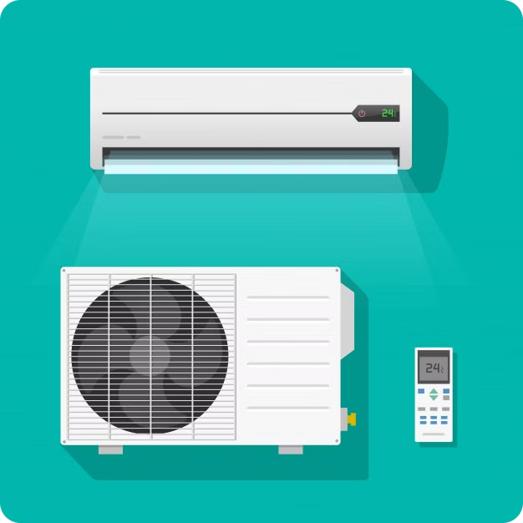


An toàn lao động trong sản xuất
Máy Lạnh
An toàn lao động là yếu tố quan trọng hàng đầu trong sản xuất máy lạnh. Báo cáo cho thấy số vụ tai nạn lao động đã giảm nhưng vẫn còn nhiều rủi ro tiềm ẩn. Cần thực hiện các biện pháp phòng ngừa để bảo vệ người lao động.
Bản quyền thuộc An Toàn Nam Việt

Slide 2

Tình hình tai nạn lao động
1
Giảm số vụ
6 tháng đầu năm 2024 xảy ra 3.201 vụ tai nạn lao động, giảm 7,09% so với cùng kỳ năm 2023.
2
Giảm số người chết
Số người chết vì tai nạn lao động là 346 người, giảm 1,98% so với cùng kỳ năm 2023.
3
Tăng số người bị thương
Số người bị thương nặng là 810 người, tăng 3,32% so với cùng kỳ năm 2023.

Slide 3
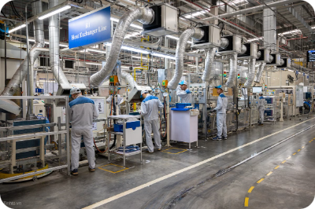
Tai nạn trong gia công cơ khí
Cắt, dập, uốn
1
Nguy cơ chấn thương do máy cắt CNC, máy dập và máy uốn nếu không tuân thủ quy trình an toàn.
2
Hàn
Nguy cơ bỏng do tia lửa hàn và hít phải khói hàn độc hại nếu không có trang bị bảo hộ.
Sử dụng dụng cụ
3
Nguy cơ chấn thương do sử dụng không đúng cách các dụng cụ cầm tay như tua vít, kìm.

Slide 4
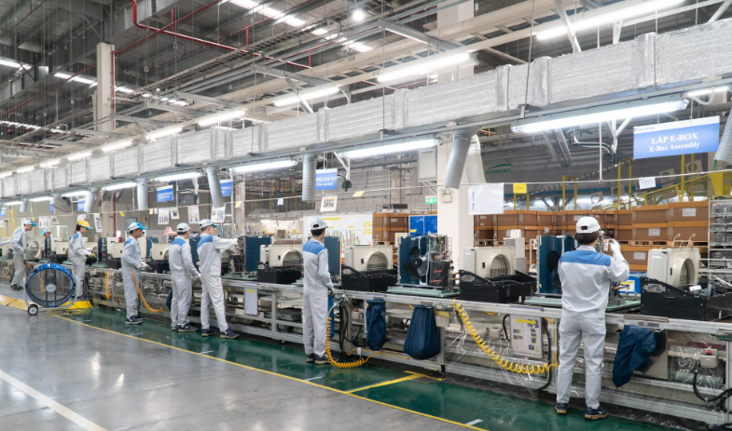
An toàn khi sản xuất bộ trao đổi nhiệt
Tạo hình ống đồng
Gắn cánh tản nhiệt
Hàn các mối nối
Cẩn thận khi sử dụng máy uốn ống để tránh kẹp tay. Đeo găng tay bảo hộ.
Thận trọng khi sử dụng máy ép để tránh chấn thương. Kiểm tra máy trước khi vận hành.
Đeo kính bảo hộ và mặt nạ chống khói hàn. Đảm bảo thông gió tốt khi hàn.

Slide 5
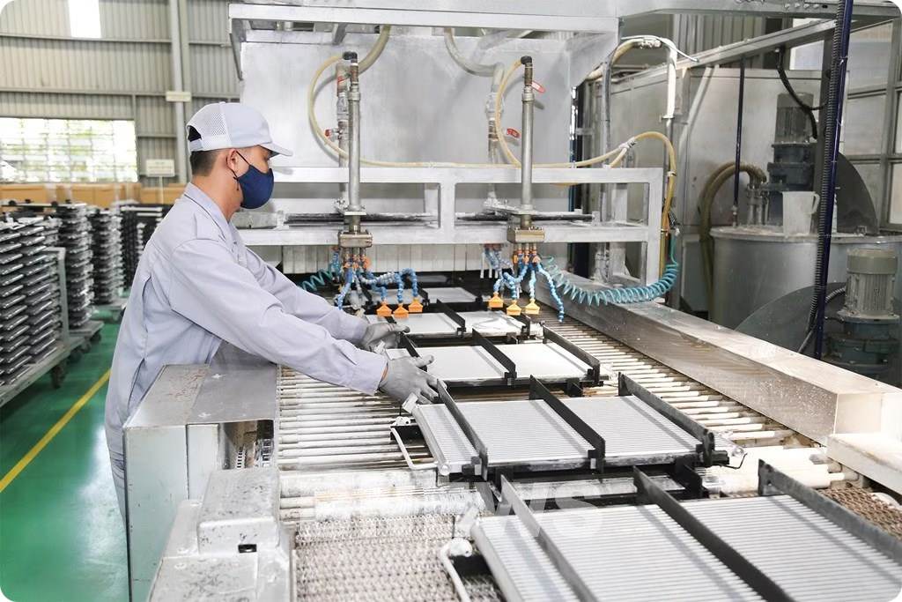
An toàn khi lắp ráp dàn lạnh và dàn nóng
Sử dụng dụng cụ
Cẩn thận khi sử dụng tua vít, cờ lê và kìm để tránh chấn thương.
Máy móc hỗ trợ
Tuân thủ quy trình an toàn khi sử dụng máy khoan và máy nén.
Xử lý điện
Cẩn trọng khi làm việc với các bộ phận điện để tránh điện giật.
Môi trường làm việc
Giữ khu vực làm việc sạch sẽ, gọn gàng để tránh trượt ngã.

Slide 6

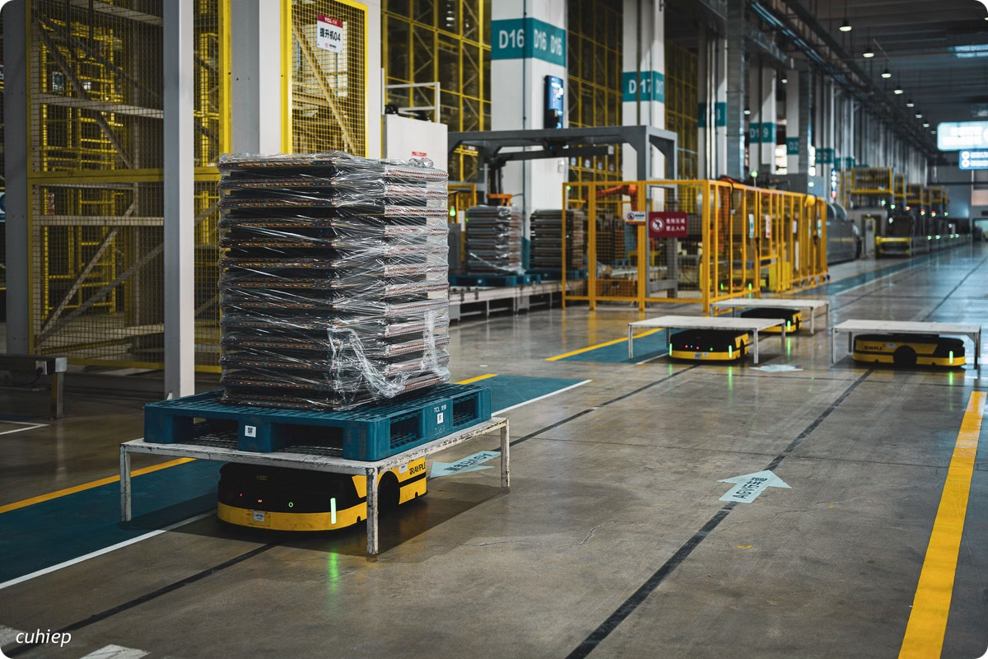



An toàn khi lắp ráp hoàn thiện
Kiểm tra kết nối điện
Đảm bảo tất cả các linh kiện hoạt động tốt và không có lỗi kỹ thuật.
Gắn bảng điều khiển
Lắp ráp bảng điều khiển chính xác, đảm bảo các nút bấm hoạt động tốt.
Gắn các chi tiết cuối
Cẩn thận khi gắn tấm lưới lọc không khí và tấm che bảo vệ.
Gắn logo thương hiệu
Hoàn thiện sản phẩm bằng cách gắn logo thương hiệu chính xác.

Slide 7


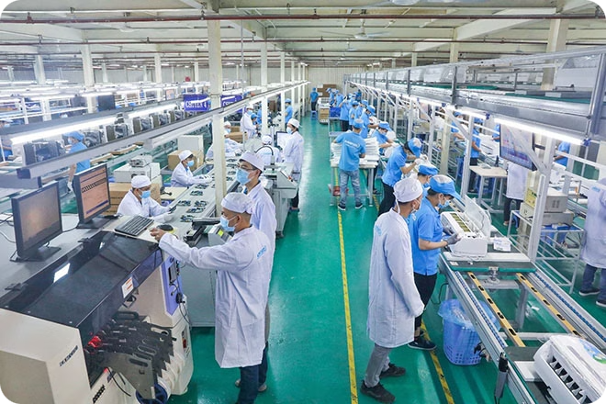


An toàn khi kiểm tra chất lượng
Kiểm tra hiệu suất làm lạnh
Kiểm tra độ ồn
Đảm bảo máy hoạt động êm ái, không gây tiếng ồn quá mức.
Đảm bảo máy lạnh đạt được khả năng làm lạnh tối ưu.
Kiểm tra độ bền
Kiểm tra an toàn điện
Đảm bảo các bộ phận có thể chịu được sự sử dụng lâu dài.
Đảm bảo tất cả các kết nối điện đều an toàn.

Slide 8

Nguyên nhân gây tai nạn lao động
Thiếu kiến thức và kỹ năng
Không tuân thủ quy trình an toàn
Thiết bị không được bảo trì
Sự cố kỹ thuật của máy móc
Mệt mỏi và mất tập trung
Môi trường làm việc không an toàn
Thiếu trang bị bảo hộ
Sử dụng sai trang bị bảo hộ

Slide 9

Biện pháp phòng tránh tai nạn lao động
1
Đào tạo an toàn
Huấn luyện kỹ lưỡng về quy trình an toàn và cách sử dụng thiết bị.
2
Bảo trì thiết bị
Kiểm tra và bảo dưỡng định kỳ máy móc, thiết bị.
3
Trang bị bảo hộ
Cung cấp và đảm bảo sử dụng đúng trang bị bảo hộ lao động.
4
Môi trường làm việc
Duy trì môi trường làm việc sạch sẽ, gọn gàng và an toàn.

Slide 10

Xử lý tình huống khẩn cấp
1
Ngừng hoạt động
Dừng ngay lập tức tất cả máy móc và thiết bị khi xảy ra tai nạn.
2
Sơ cứu
Thực hiện các biện pháp sơ cứu cơ bản cho nạn nhân.
3
Báo cáo
Thông báo ngay cho quản lý hoặc bộ phận an toàn lao động.
4
Điều tra
Tiến hành điều tra nguyên nhân và đề xuất biện pháp phòng ngừa.

Slide 11

Tham khảo thêm
Bài kiểm tra an toàn lao động nhóm 3
Trắc nghiệm an toàn lao động nhóm 3
Bảng báo giá dịch vụ huấn luyện ATLĐ
Xem chi tiết
Tải về tài liệu (download)
Download tài liệu huấn luyện an toàn lao động sản xuất máy lạnh

